Slide 1
数据结构基础
主讲人：李炜
时间：2013-4-25

Slide 2
内容安排
数据结构本质
数组 Array
多项式 Polynomial
链表 Linked List
栈 Stack
队列 Queue

Slide 3
什么是数据结构
数据结构(Data Structure)本质上都是容器，用于装各种各样不同的数据。
Data Structure) ={D,R}
D为数据，R数据间的为关系。

Slide 4
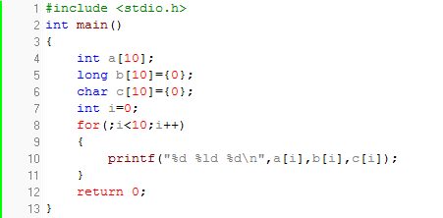
数组Array之一维数组

Slide 5
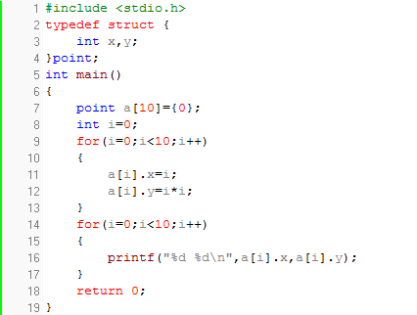
结构体数组
结构体数组的用处？

Slide 6
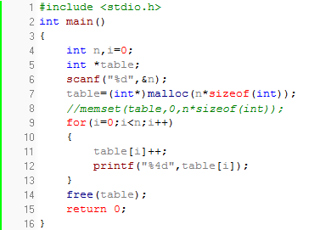
动态数组
动态数组的好处？

Slide 7
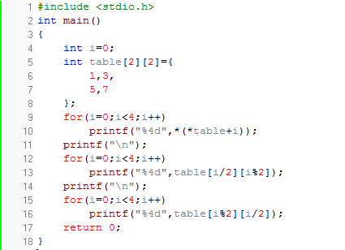
数组之二维数组
行和列？
一维和二维？

Slide 8
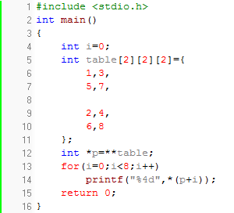
数组之多维数组
多维只是逻辑层面，物理层面都是一维的。

Slide 9
多项式Polynomial
多项式函数是常见的数学函数，如何在电脑上表达多项式？进行运算？

Slide 10
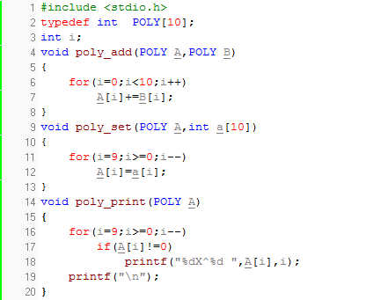
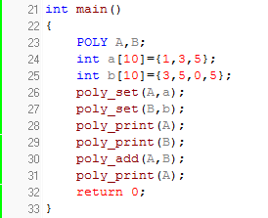
多项式本质为不进位运算

Slide 11
链表Linked List
数组好比是一个容器，通常都是固定长度的，如果我想要大小动态变化的容器，来多少都能自动装下，怎么办？
链表是程序设计中一种重要的动态数据结构，它是动态地进行存储分配的一种结构。

Slide 12
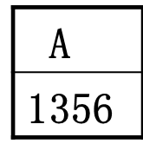
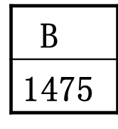
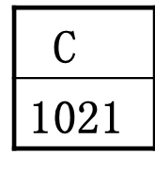
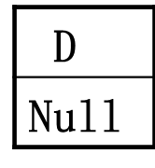
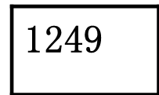
链表
Head 1249 1356 1475 1021
1、链表中的元素称为“结点”，每个结点包括两个域：数据域和指针域；
2、单向链表通常由一个头指针（head)，用于指向链表头；
3、单向链表有一个尾结点，该结点的指针部分指向一个空结点(NULL) 。

Slide 13
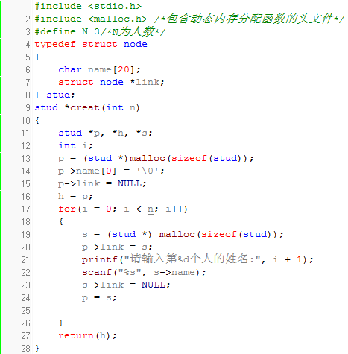
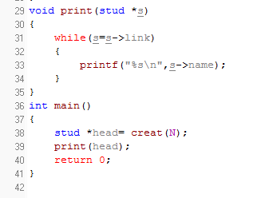

Slide 14

栈Stack
后进先出
例如用于函数参数的保存
如何实现？

Slide 15
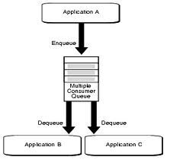
队列Queue [kju]
对数据进行排队，先来先服务。

Slide 16
THE END

